Slide 1
5. ЧАС
ЧОС
6.4.2020.
Таленат и успех

Slide 2
Много пута до сада смо чули како је неко способан, талентован и успешан.
Данас ћемо сазнати шта значе те речи.
Размислите мало. Покушајте да одговорите на питања.
За кога се каже да је способан и талентован?
За кога се каже да је успешан?

Slide 3
Већина сигурно зна својим речима да објасни шта је то способност и таленат.
Способност је особина која нам помаже да брже, правилније и боље обавимо неки задатак. Таленат другачије називамо даровитост.
Чули сте некада како мама каже ,,има смисла за цртање’’ или ,,има смисла за фудбал’’ ... Управо тим речима она мисли на вашу способност и таленат.

Slide 4
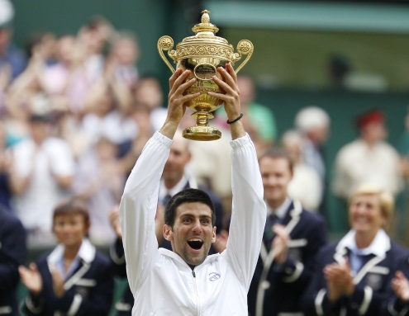
Шта је приказано на слици?
Тако је.
На слици је приказан Новак Ђоковић који држи пехар и прославља свој успех.
За њега можемо рећи да је способан, талентован и успешан у тенису.

Slide 5
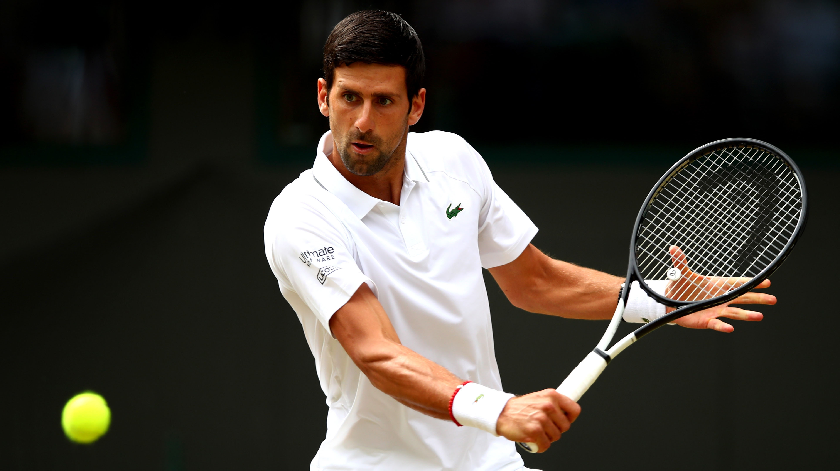
Хајде сада размисли и покушај да одговориш на питање.
Да ли је Новаку био довољан само таленат да би постигао успех и постао први тенисер света?

Slide 6
У праву сте!
Таленат није довољан да би се постигао успех.
За постизање успеха у нечему потребно је још доста тога.
Од талента до успеха дуг је пут.
Потребно је: школовање, вежбање, истрајност, упорност, марљивост, храброст ...

Slide 7
Сваки човек тежи неком успеху.
Уколико не жели постићи нешто, никада неће напредовати ни у чему.
Свако од вас може постићи успех!
Важно је прво открити таленат за одређену активност, а затим бити упоран у раду.

Slide 8
Задатак:
Напиши на папиру шта желиш постићи до краја школске године.
Сачувај папир и на крају школске године ћемо видети ко је реализовао предвиђене успехе.

